Slide 1
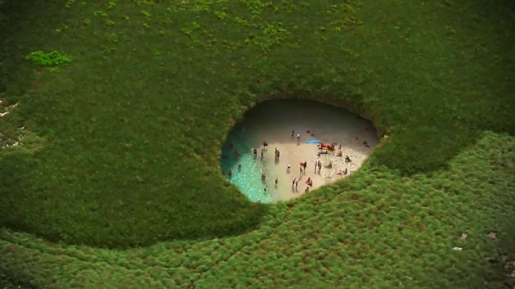
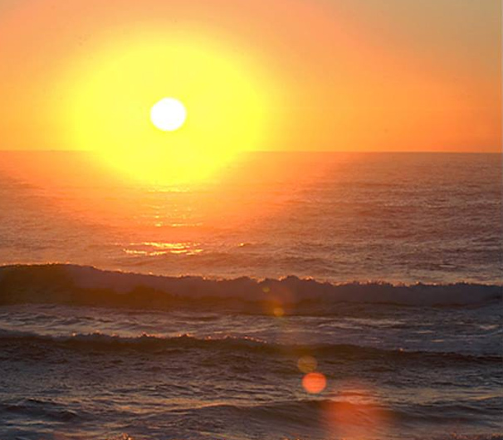


PLAYA DEL AMOR
JOSE LUIS

Slide 2
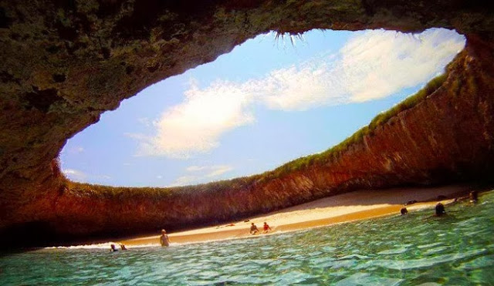

Slide 3

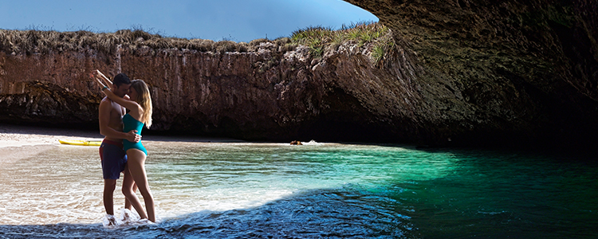
Playa del Amor, o Playa Escondida, la llaman así por razones obvias, y se encuentra en una de las islas cercanas a Puerto Vallarta, en la costa del Pacífico de México.

Slide 4
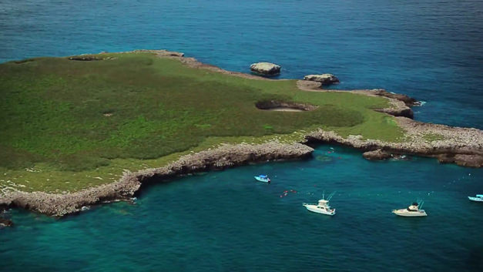

Slide 5
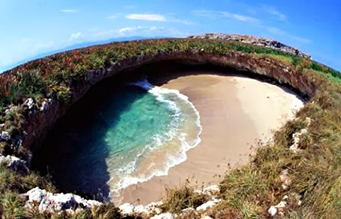

Slide 6
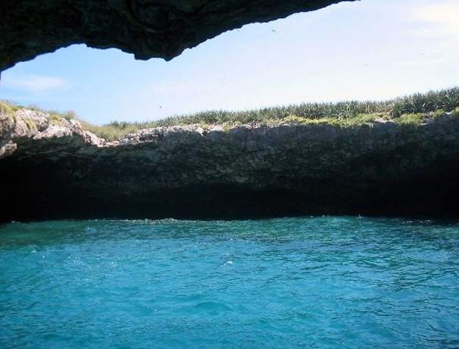
Para descubrir la Playa Escondida hay que viajar a las Islas Marietas, situadas al norte de la Bahía de Banderas. En una de ellas, oculta entre una verde y exuberante vegetación, aparece un gran agujero de origen volcánico, una especie de madriguera gigante en la que el agua del océano, pura y cristalina, ha logrado penetrar.

Slide 8
El resultado es una playa secreta, una pequeña maravilla de la naturaleza que se ha convertido en un atracción turística asombrosa y cada vez más visitada.
pero hasta hace relativamente poco era imposible poner un pie en las Islas Marietas, que eran una zona reservada para pruebas militares del ejército mexicano. Hay quien asegura (sin ningún fundamento) que fue la explosión de una gran bomba la que formó el cráter donde hoy se halla Playa Escondida. Difícil de demostrar y de creer.

Slide 9
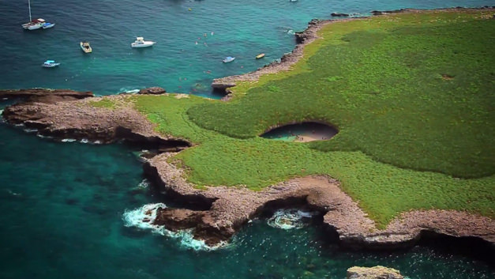

Slide 10
Gracias a las denuncias del científico y divulgador Jacques Cousteau en los años 60 y 70, la fauna y la flora de las Islas Marieta dejaron de ser maltratadas por los militares de este país y finalmente, en 2005, el archipiélago recibió el estatus de parque nacional.
Sólo se puede acceder a Playa Escondida o playa del amor através de un túnel de agua que une la playa con el Océano Pacífico, nadando o en kayak.

Slide 11
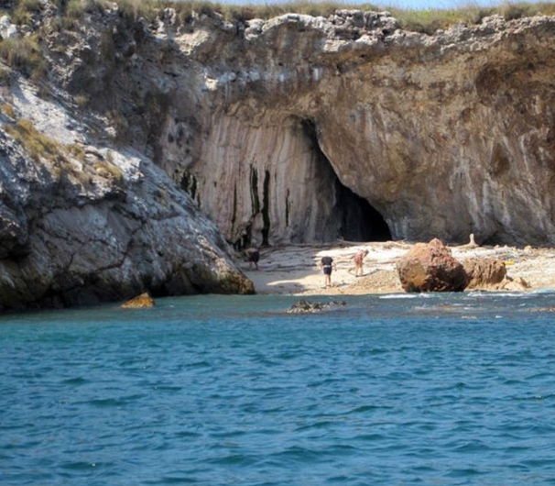

Slide 12
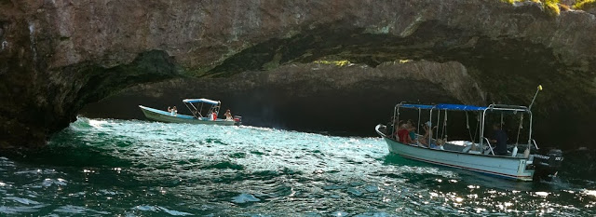

Slide 13
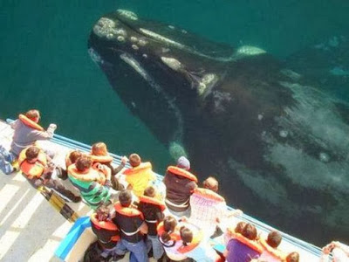

Slide 14

Las islas Marietas o islas Tres Marietas son un grupo de pequeñas islas deshabitadas a unas pocas millas al oeste de la costa de Puerto Vallarta, Jalisco, México. Son destinos turísticos muy populares, las islas están protegidas de la pesca y caza por el Gobierno Mexicano.
En este paraíso natural se encuentra "La playa oculta" o "Hidden Beach" para los anglo-parlantes. Hidden Beach, es una isla escondida en las Marietas, ubicadas en la zona sureste de la ciudad de Tepic, en el Estado de Nayarit. Constituye una de las reservas de la Biosfera protegida por la UNESCO del mundo. Está prohibido pisar la tierra firme de las Marietas, se requiere un permiso especial para pasear por sus playas, debido a que se trata de un área protegida.

Slide 15
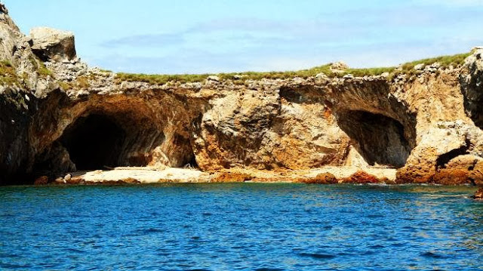

Slide 16
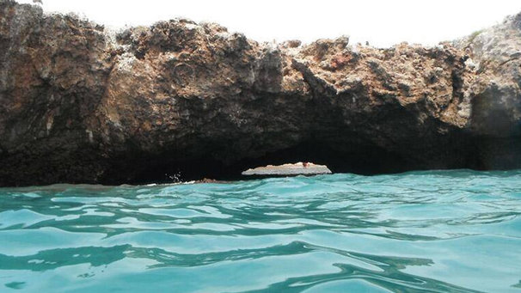

Slide 17
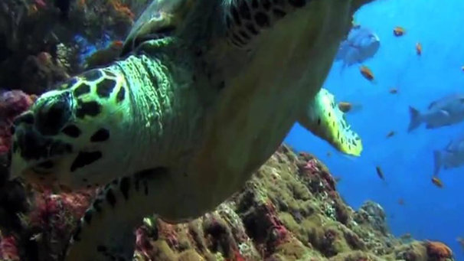

Slide 18
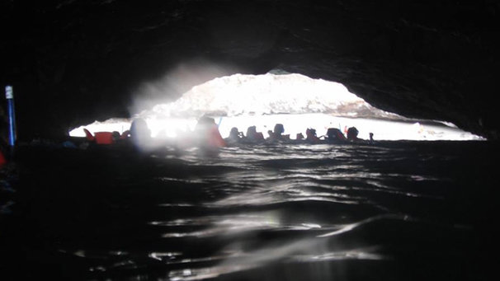

Slide 19
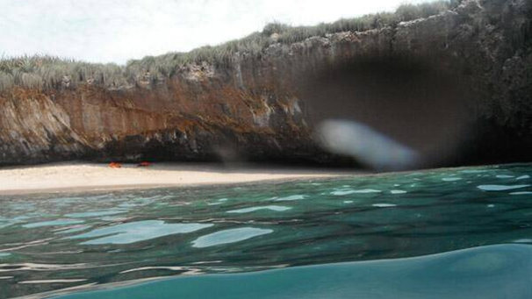

Slide 20
La hermosa playa de blanca y fina arena de Playa Escondida o playa del amor se encuentra oculta dentro de una formación rocosa natural y sólo se puede acceder a ella nadando a través de un túnel de aproximadamente 20 metros de largo, disfrutando de la compañía de una infinidad de peces multicolores durante el recorrido.

Slide 22
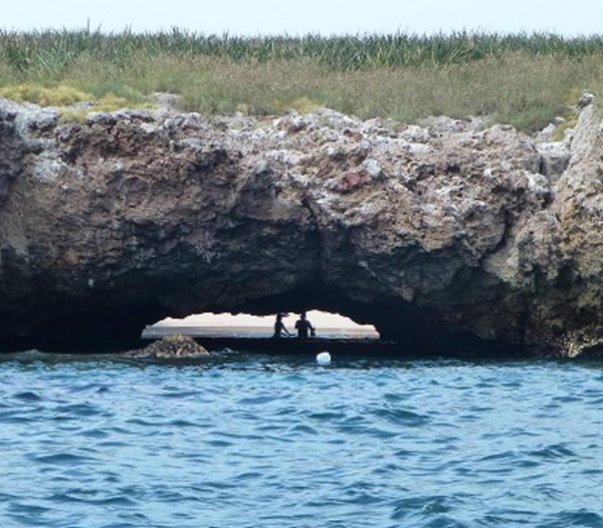

Slide 23
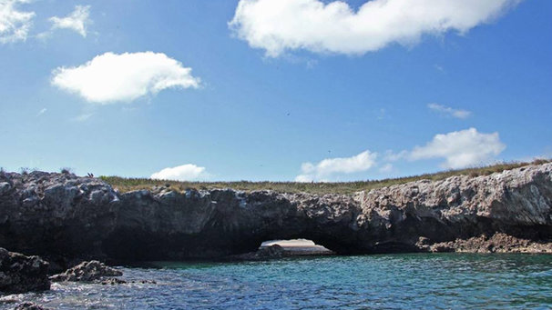

Slide 24
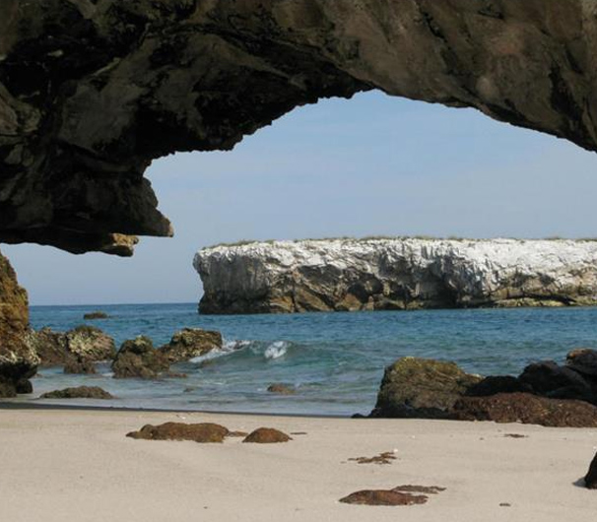

Slide 25
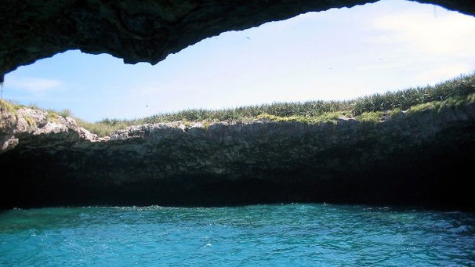

Slide 26
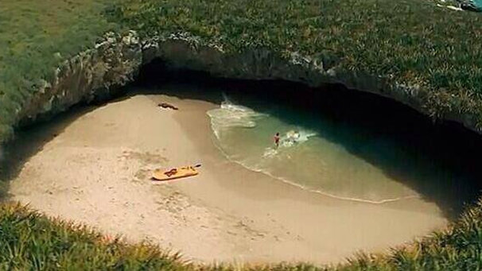

Slide 27
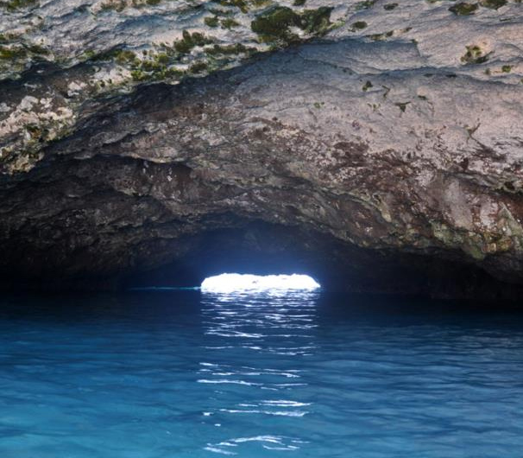

Slide 28
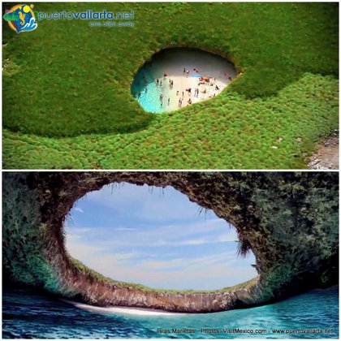

Slide 29
El paisaje dentro de la cavidad natural de Playa Escondida o playa del amor es impresionante, con sus cristalinas aguas azules que bañan el oasis de arena, como si de una playa privada se tratara, rodeada de paredes rocosas que la protegen del mundo exterior.
Estas hermosas islas esconden un montón de paisajes submarinos de increíble belleza y el color, que ofrece el escenario perfecto para el buceo, el snorkeling y el embarque de paddle. Punta Mita es el puerto más cercano y geográficamente el pueblo más cercano a las islas.

Slide 30
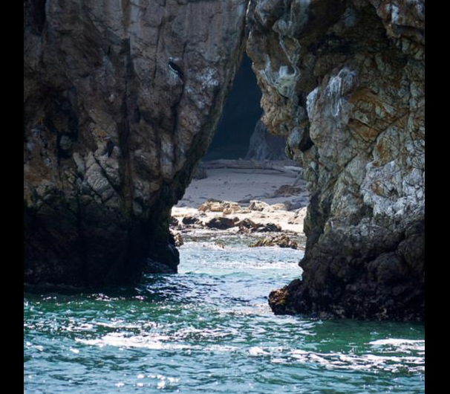

Slide 31
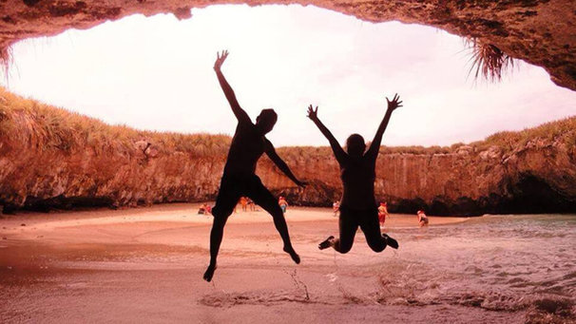

Slide 32
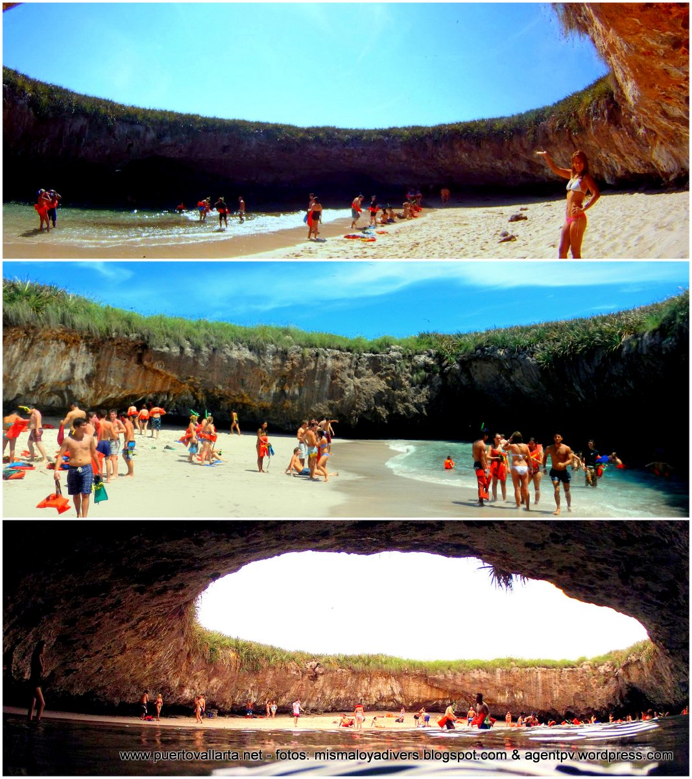

Slide 33
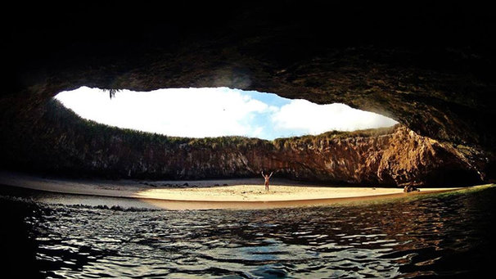

Slide 34
Pero como todo lugar espectacular y fuera de la realidad, también las Islas Marietas tienen su misterio.
Los lugareños dicen que las Islas Marietas, eran una zona reservada para pruebas militares del ejército mexicano. Hay quien asegura (sin ningún fundamento o pruebas) que fue la explosión de una gran bomba la que formó el cráter donde hoy se halla Playa Escondida. Todo en las supuestas participaciones de México en las guerras mundiales del siglo pasado.

Slide 35
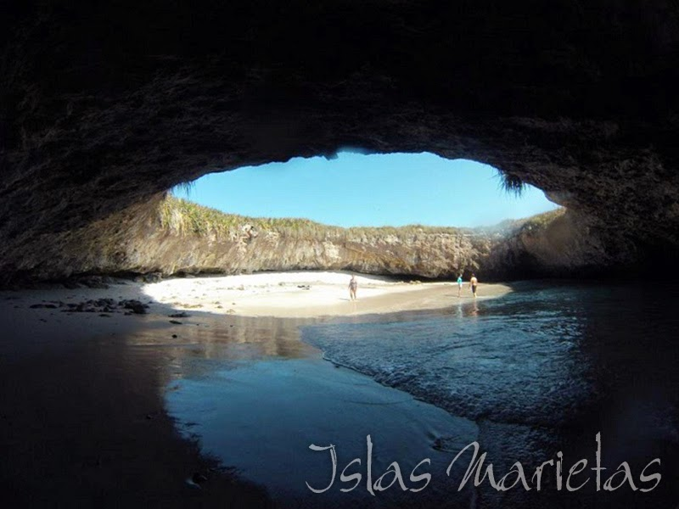

Slide 36
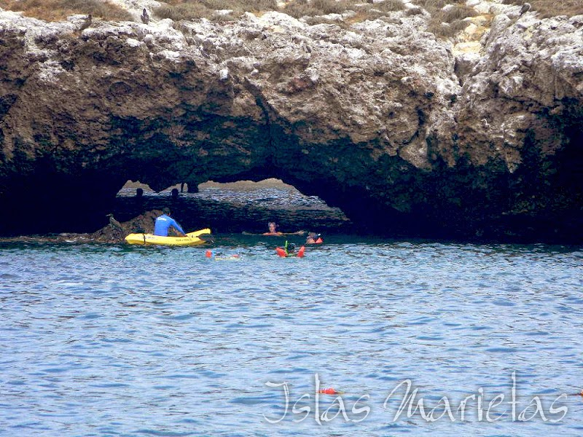

Slide 37
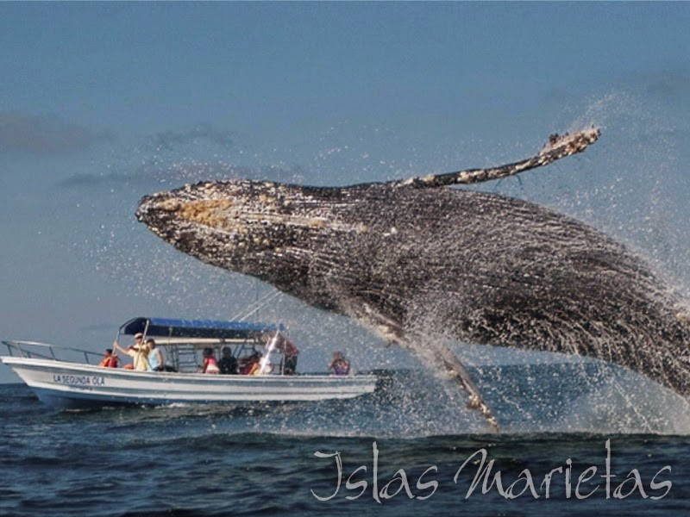

Slide 38
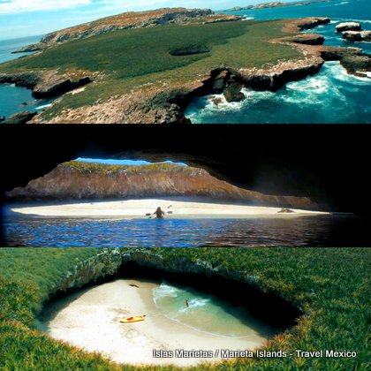

Slide 39
Natural o no, el misterio seguirá ahí ya que el gobierno mexicano no reconoce su participación en este evento y muchos menos la prueba de bombas de destrucción masiva. Pero lo que si es una realidad que este lugar surrealista es espectacular.

Slide 40
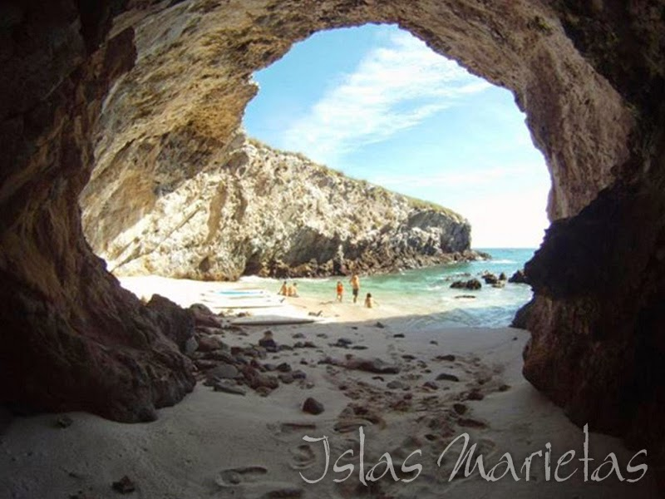

Slide 41
UN FUERTE ABRAZO
QUE TENGAS
UN BUEN DIA
JOSE LUIS

Slide 42



Accede a la sección que desees desde aquí:
Propia Creación
De la Red
Dedicatorias | Fechas Especiales | Graciosos
Historia y Arte | Lugares | Musicales
Naturaleza y Ciencias | Política | Reflexión
Religiosos | Románticos | Salud
Dedicatorias | Fechas Especiales | Graciosos
Historia y Arte | Lugares | Musicales
Naturaleza y Ciencias | Política | Reflexión
Religiosos | Románticos | Salud
Si deseas recibir pps periódicamente en tu correo electrónico subscríbete aquí:

